Slide 1
テンプレートメソッドの形成に基づく類似メソッド集約支援
○
政井 智雄（阪大）, 吉田 則裕（奈良先端大），
松下 誠, 井上 克郎（阪大）
Notes:
Template Method パターンの適用における類似メソッドの差分分離支援というタイトルで，井上研究室の政井智雄が発表します，よろしくお願いします．
位置調整

Slide 2
研究背景：類似メソッド
互いに一致するコード片を共有するメソッド
あるメソッドにおいて修正を行う場合，その類似メソッド全てに対しても同様の修正を行う必要がある
集約することで保守にかかるコストの低減に繋がる
全ての記述が一致している場合，共通の親クラスへ 引き上げることで集約することができる
類似メソッド間に差分がある場合，
引き上げることが困難
Employee
Employee
getName()
Salesman
Engineer
Salesman
Engineer
getName()
getName()
Notes:
まず研究の背景として，類似メソッドについて説明します．
類似メソッドとは，互いに一致するコード片を共有するメソッドのことを差します．
あるメソッドにおいて欠陥を除去したり，機能を拡張するために修正を行う場合，その類似メソッド全てに対しても同様の修正を行う必要があります．
しかし近年のソフトウェアの大規模化や複雑化によってそのような修正にかかるコストは大きくなっています．
したがって，類似メソッドを集約することは，保守にかかるコストの低減につながると言われています．
類似メソッドは，記述が完全に一致していれば，こちらの図のように，子クラスから共通の親クラスへメソッドを引き上げることで集約をすることができます
しかし，類似メソッドが，記述の異なる部分，差分を含んでいる場合は，動作が異なっている可能性があり，引き上げることが容易ではありません．

Slide 3
研究の目的
差分を含む類似メソッドの集約を支援したい
Template Method パターンの適用を支援する
Template Method パターンを適用することで， 差分を含む類似メソッドを集約できる
一般的な適用の手順において発生する問題の 解決を支援する
Notes:
そこで本研究では，差分を含む類似メソッドの集約を支援したいと考え，
その手段として，類似メソッドの集約に効果的であると言われているTemplate Method パターンの適用を支援します．
しかしこのTeplate Method パターンの適用において行う手順で，発生する問題があるため，それらを解決するための支援を行います．
まずTemplateMethodパターンについて説明し，それらを適用する手順について説明します．

Slide 4
Template Method パターン
public …
templateMethod｛
…
this.method1()
…
this.method2()
…
}
共通の処理の順序を親クラスで定義
AbstractClass
共通の処理を親クラスで定義
子クラスにおける記述の重複が減少する
共通の処理の把握が容易になる
実装箇所を限定
子クラスの追加が容易
欠陥の混入を制限
#method1()
#method2()
+templateMethod()
抽象メソッドのみを
オーバーライドして子クラスを追加
ConcreteClass1
ConcreteClass2
NewClass
#method1()
#method2()
#method1()
#method2()
#method1()
#method2()
子クラスごとに
処理の実装を行う
Notes:
Template Methodパターンとは，このように親クラスのメソッドで，抽象メソッドを用いて共通の処理の順序を定義し，その抽象メソッドをオーバーライドすることで小クラスごとに処理の実装を行うデザインパターンです．新しい子クラスを追加する場合は，抽象メソッドのみをオーバーライドすることで追加を行います．
このTemplate Methodパターンの利点としてはこれらのことが上げられます．
まず共通の処理を親クラスで定義することで，子クラスにおける記述の重複を減らすことができます．
また，クラスごとに共通である処理の理解を容易にします．
実装箇所を限定することで，子クラスの追加が容易になり，また欠陥が混入する箇所を制限することができます．
本研究においては，主に前者の特徴による利点に注目しています．

Slide 5
TemplateMethodパターンの適用
Shape
共通の親クラスを持つ兄弟クラス間に類似メソッドが存在
Triangle
Circle
+calculate()
+calculate()
類似メソッド
init();
round = base+side1+side2;
logger.out(o);
area = base*height/2;
return;
init();
round = 2*radius*Math.PI
logger.out(o);
area = radius*radius*Math.PI;
return;

Slide 6
手順１：類似メソッド間の差分の特定
Shape
類似メソッド間で記述の異なる箇所を見つける
Triangle
Circle
+calculate()
+calculate()
共通の記述
類似メソッド間の差分
init();
round = base+side1+side2;
logger.out(o);
area = base*height/2;
return;
init();
round = 2*radius*Math.PI;
logger.out(o);
area = radius*radius*Math.PI;
return;
Notes:
まず，類似メソッドを比較し，互いに記述の異なっている箇所，差分を見つけます．
この際，これらのコード片は同じ位置関係にあるように注意します．

Slide 7
手順２：類似メソッド間の差異の除去
Shape
差分であるコード片を同クラス内のメソッドとして抽出する
Triangle
Circle
#calcRound()
#calcArea()
+calculate()
#calcRound()
#calcArea()
+calculate()
init();
round = calcRound();
logger.out(o);
area = calcArea();
return;
init()
round = calcRound();
logger.out(o);
area = calcArea();
return;
それぞれ同名
Notes:
続いて手順2において，特定した差分を同じクラス内にメソッドとして抽出します．
この際に，それぞれ対応していた部分を同じ名前のメソッドとして抽出することで，類似メソッド間の差異を取り除きます．

Slide 8
手順３：類似メソッドの引き上げ
差異を取り除いた類似メソッド対を親クラスへと引き上げる
Shape
#calcRound()
#calcArea()
+calculate()
init();
round = calcRound();
logger.out(1);
area = calcArea();
return;
Triangle
Circle
#calcRound()
#calcArea()
#calcRound()
#calcArea()
Notes:
最後に手順3で，差異を取り除いた類似メソッド対を親クラスへと引き上げることでTemplate Methodパターンの適用を完了します．

Slide 9
TemplateMethodパターンの適用
手順１：類似メソッド間の差分の特定
抽象構文木に基づいた手法により差分を検出可能
手順２：類似メソッド間の差異の除去
メソッドとして抽出することで差異を取り除く
問題点A
メソッドとして抽出することが困難な場合がある
問題点B
メソッドとして抽出した後に差異が存在する場合がある
手順３：類似メソッドの引き上げ
差異を取り除いているため容易に引き上げることが可能
Notes:
これらの手順のうち，手順1は構文木を用いた手法を用いることで差分の検出を行えます．
また手順3は，手順2において差異を取り除いているため，親クラスへと引き上げ，集約することは容易になっています．
しかし手順2において，本研究で解決の支援を行う問題が発生します．

Slide 10
問題点A：メソッドとして抽出することが困難な場合
類似メソッド
…
if(a == 0){
a = base();
b = a*rate();
}
calc(a, b);
return;
…
if(a != 0){
setBase(a);
b = rate();
}
calc(a, b);
return;
差分の対応関係
参照
戻り値が複数必要となるため 抽出することが困難
後ろにあるコード片において参照される変数への代入が 複数含まれている
break文，continue文が含まれているが，対応する繰り返し文が含まれていない
Notes:
まず１つ目の問題として，抽出することが困難なコード片について説明します．
この図における，こちらのコード片の抽出を行うとします．
このコード片の記述を確認すると，後ろにあるコード片において参照される２つの変数に対する代入が，抽出するコード片の内部で行われていることが確認できます．
この場合，これらの変数の値は正しく変更される必要があるため，このコード片をメソッドとして抽出するには，戻り値を２つ用意する必要があります．
しかしJavaやC++などのオブジェクト指向プログラミング言語において，戻り値を複数返すメソッドとしてコード片を抽出することは，コード片を修正するなどの工夫が必要であり，戻り値が必要ない場合や戻り値が１つだけの場合に比べ困難となっています．
他にも，例えばbreak文やcontinue文を含んでいるのに，それらに対応するfor文やwhile文が同時に含まれていない場合にも同様のことが言えます．
したがって，このようなコード片を用いて抽出を行うことを避け，抽出が容易なコード片を探索することが一つの解決策と考えられます．
しかし，類似メソッド間でコード片の対応関係をとりつつ，そのようなコード片を探索することは多くの手間がかかり，容易ではありません．

Slide 11
問題点B： メソッドと抽出した後に差異が存在する場合
抽出が容易なコード片であっても，抽出後の類似 メソッドが一致せず集約が難しい場合がある
抽出後のメソッドの引数が異なる場合
抽出後のメソッドの戻り値を返す変数が異なる場合
メソッドA
メソッドB
類似メソッド
…
if(a == 0){
a = base();
}
calc(a, b);
return;
…
if(b > 0){
b = a*rate();
}
calc(a, b);
return;
メソッド抽出後
メソッド抽出後
…
a = extracted(a);
calc(a, b);
return;
…
b = extracted(a, b);
calc(a, b);
return;
メソッドとして 抽出
メソッドとして 抽出
extracted(int a){...}
extracted(int a, int b){...}
Notes:
続いて，メソッドを抽出した後に差異が存在する場合がある，という問題について説明をします．
１つ目の問題を解決し，抽出が容易なコード片を見つけたとしても，そのコード片をメソッドとして抽出した場合，こちらの図のように，引数や，戻り値を返す変数が異なる場合があります．
この状態では，結果的に差異を取り除くことができていないため，親クラスへと引き上げることが困難なままです．
この差異を取り除くには，抽出するコード片を修正したり，抽出後のコードを修正する必要があるため，いくらかの手間がかかります．
それらの手間も，差異の原因によって異なり，困難な場合もあります．
したがって，抽出が容易なコード片を見つけたあとも，メソッドとして抽出した場合にどのようになるかを把握する必要があります．

Slide 12
問題点の解決策とその支援
問題点Ａ
解決策
抽出することが容易なコード片を用いて抽出を行う
支援
抽出することが容易なコード片を対応関係とともに自動的に検出する
問題点Ｂ
解決策
抽出後にどのような差異があるかを事前に把握する
支援
自動的に検出したコード片について抽出後の差異の調査を行い，その情報を提示する
Notes:
これらの問題に対し，考えられる解決策とその支援について説明します．
問題点Aは，～が一つの解決

Slide 13
提案手法
問題解決支援ツール
ユーザ
選択の
メソッド
M1
抽象構文木に基づいた 差分の検出
入力
開発者
閲覧
差分を含む，抽出が 容易なコード片の検出
ユーザ 選択の
メソッド
M2
類似メソッドを集約するために，抽出する
コード片を選択する作業を支援する
抽出するコード片の候補
問題点Aの解決支援
抽出後のメソッドの
差異に基づく分類
提示
問題点Bの解決支援
Notes:
本研究の提案手法の流れを説明します．
まず本手法を利用する開発者は，2つの類似メソッドを用意し，提案手法を実装したツールにおいて選択し入力します．
ツールでは，類似メソッド間の差分を検出し，抽出が容易なコード片を検出し，検出された複数の候補を抽出後の差異に基づいて分類を行い，分類したコード片の候補を開発者に提示します．
複数の候補を検出し，それらを分類して提示することで，開発者が類似メソッドを集約するために，抽出するコード片の候補を選択する作業を支援します．

Slide 14
抽象構文木に基づいた差分の検出
生成
検出
A
C
比較
A
C
a
d
e
a
d
e
類似メソッド
ソースコード上
の差分
構文木上
の差分
生成
検出
B
C
B
C
b
e
b
e
Notes:
1つ目の手順として差分の検出について説明します．
まず，入力された2つの類似メソッドそれぞれから，抽象構文木を生成します．
この抽象構文木において，りーふとか葉は定数や識別子を表し，節点は式や文を表しており，構文木の根がメソッド宣言となっています．
これらの構文木を比較し，節点及び葉の情報や，構造の違いから構文木上の差分を検出します．
最後に構文木上の差分から，対応する位置のソースコード上の差分を検出し，次の手順へ進みます．

Slide 15
抽出が容易なコード片の候補の検出
類似メソッド
抽出が容易なコード片の候補
…
if(x > 0){
setBase(x);
check();
a = base();
b = a*rate();
c = cost();
calc(a, b, c);
result = res(x,y);
}
…
…
if(x > 0){
setBase(x);
check();
setDead(y);
b = a-dead()*rate();
c = cost();
calc(a, b, c);
result = res(x,y);
}
…
差分であるコード片
差分であるコード片
差分であるコード片
候補として検出しない
2変数への参照
14
Notes:
2つ目の手順として，抽出が容易なコード片の候補の検出します．
差分として，メソッド内のこれらのコード片が検出されたとします．
しかしこれらのコード片のうち左のコード片には，後で参照される変数への代入が2つ含まれているため，抽出が困難なコード片となっています．
したがって，このコード片を候補をして検出することは避け，コード片の範囲を拡大し，別の候補を探索します．

Slide 16
抽出が容易なコード片の候補の検出
範囲を後ろへ拡大
抽出が容易なコード片の候補
…
if(x > 0){
setBase(x);
check();
a = base();
b = a*rate();
c = cost();
calc(a, b, c);
result = res(x,y);
}
…
…
if(x > 0){
setBase(x);
check();
setDead(y);
b = b-dead()*rate();
c = cost();
calc(a, b, c);
result = res(x,y);
}
…
候補として検出しない
2変数への参照
3変数への参照
15
15
Notes:
後ろのコードを含むように範囲を拡大しました．
しかし，この場合においても，さらに多くの参照の問題が発生しているため，候補としての検出を避けます．
左のコード片には後で参照される変数への代入が3つ，また右のコード片にも同様に，2変数への代入が含まれてしまったため，この場合も候補としての検出を避けます．

Slide 17
抽出が容易なコード片の候補の検出
範囲を後ろへ拡大
抽出が容易なコード片の候補
…
if(x > 0){
setBase(x);
check();
a = base();
b = a*rate();
c = cost();
calc(a, b, c);
result = res(x,y);
}
…
…
if(x > 0){
setBase(x);
check();
setDead(y);
b = b-dead()*rate();
c = cost();
calc(a, b, c);
result = res(x,y);
}
…
以降参照なし
2変数への参照
3変数への参照
抽出が容易なコード片
Notes:
さらに範囲を後ろへ拡大します．
この場合，先程まで変数を参照していた部分が抽出するコード片に含まれ，後のコードでのこれらの変数への参照は無くなりました．
したがって，戻り値などを気にせず，そのまま抽出することが可能なコード片となりましたので，抽出が容易なコード片の候補として検出します．
また，このような候補を検出できたあとも，さらに範囲の異なるコード片を探索していきます．

Slide 18
抽出が容易なコード片の候補の検出
範囲を後ろへ拡大
範囲の拡大の終了
抽出が容易なコード片の候補
…
if(x > 0){
setBase(x);
check();
a = base();
b = a*rate();
c = cost();
calc(a, b, c);
result = res(x,y);
}
…
…
if(x > 0){
setBase(x);
check();
setDead(y);
b = b-dead()*rate();
c = cost();
calc(a, b, c);
result = res(x,y);
}
…
17
17
Notes:
さらに下に範囲を拡大します．
これらのコード片も，抽出が容易であると判断できるため，候補として検出します．
これより後のコードは，構文木において親であるif文と同じ深さのコードとなっているため，下の範囲への拡大は一旦ここで終了します．

Slide 19
抽出が容易なコード片の候補の検出
範囲を前へ拡大
抽出が容易なコード片の候補
…
if(x > 0){
setBase(x);
check();
a = base();
b = a*rate();
c = cost();
calc(a, b, c);
result = res(x,y);
}
…
…
if(x > 0){
setBase(x);
check();
setDead(y);
b = b-dead()*rate();
c = cost();
calc(a, b, c);
result = res(x,y);
}
…
2変数への参照
Notes:
続いて，先程まで調査したそれぞれのコード片から，上のコードを含めるよう範囲を拡大していきます．
最初のコード片から上に範囲を拡大したこのコード片は，参照の理由で候補としての検出を避けます．

Slide 20
抽出が容易なコード片の候補の検出
範囲を前へ拡大
範囲の拡大の終了
抽出が容易なコード片の候補
…
if(x > 0){
setBase(x);
check();
a = base();
b = a*rate();
c = cost();
calc(a, b, c);
result = res(x,y);
}
…
…
if(x > 0){
setBase(x);
check();
setDead(y);
b = b-dead()*rate();
c = cost();
calc(a, b, c);
result = res(x,y);
}
…
2変数への参照
19
Notes:
さらに拡大したこちらも
同様になります．

Slide 21
抽出が容易なコード片の候補の検出
範囲を前へ拡大
範囲の拡大の終了
抽出が容易なコード片の候補
…
if(x > 0){
setBase(x);
check();
a = base();
b = a*rate();
c = cost();
calc(a, b, c);
result = res(x,y);
}
…
…
if(x > 0){
setBase(x);
check();
setDead(y);
b = b-dead()*rate();
c = cost();
calc(a, b, c);
result = res(x,y);
}
…
3変数への参照
20

Slide 22
抽出が容易なコード片の候補の検出
範囲を前へ拡大
抽出が容易なコード片の候補
…
if(x > 0){
setBase(x);
check();
a = base();
b = a*rate();
c = cost();
calc(a, b, c);
result = res(x,y);
}
…
…
if(x > 0){
setBase(x);
check();
setDead(y);
b = b-dead()*rate();
c = cost();
calc(a, b, c);
result = res(x,y);
}
…
2変数への参照
3変数への参照
21
Notes:
このコード片では，参照の問題を解決しているため，候補として検出します．

Slide 23
抽出が容易なコード片の候補の検出
範囲を前へ拡大
範囲の拡大の終了
抽出が容易なコード片の候補
…
if(x > 0){
setBase(x);
check();
a = base();
b = a*rate();
c = cost();
calc(a, b, c);
result = res(x,y);
}
…
…
if(x > 0){
setBase(x);
check();
setDead(y);
b = b-dead()*rate();
c = cost();
calc(a, b, c);
result = res(x,y);
}
…
Notes:
同様に探索を行い，可能な限り多くの候補を検出します．
これでIf文のブロック内での探索は完了しました．

Slide 24
抽出が容易なコード片の候補の検出
構文木上の親である if文を含む範囲へ拡大
抽出が容易なコード片の候補
…
if(x > 0){
setBase(x);
check();
a = base();
b = a*rate();
c = cost();
calc(a, b, c);
result = res(x,y);
}
…
…
if(x > 0){
setBase(x);
check();
setDead(y);
b = b-dead()*rate();
c = cost();
calc(a, b, c);
result = res(x,y);
}
…
Notes:
しかし，探索事態はまだ終了せず，親であるif文を含めたコード片へと範囲を拡大します
重複を避けるため，代表としてこのコード片から範囲を拡大します

Slide 25
抽出が容易なコード片の候補の検出
さらに範囲を拡大して探索を続行
抽出が容易なコード片の候補
…
if(x > 0){
setBase(x);
check();
a = base();
b = a*rate();
c = cost();
calc(a, b, c);
result = res(x,y);
}
…
…
if(x > 0){
setBase(x);
check();
setDead(y);
b = b-dead()*rate();
c = cost();
calc(a, b, c);
result = res(x,y);
}
…
以降同様の探索を行う
Notes:
If文を含めたこちらのコード片は，参照の問題を解決しているため，候補として検出します．
そして以降，同様の探索を行い，可能な限り多くの候補を検出します．

Slide 26
抽出が容易なコード片の候補の検出
候補の探索の終了
抽出が容易なコード片の候補
public int method()
{
…
if(x>0){
…
}
…
return result;
}
public int method()
{
…
if(x>0){
…
}
…
return result;
}
範囲がメソッドのブロック全体と
なった場合，探索を終了する
Notes:
If文を含めたこちらのコード片は，参照の問題を解決しているため，候補として検出します．
そして以降，同様の探索を行い，可能な限り多くの候補を検出します．

Slide 27
抽出後のメソッドの差異に基づいた分類(1/2)
引数や戻り値を返す変数を調べ，分類する
…
if(a == 0){
a = base();
}
calc(a, b);
return;
類似メソッド
…
if(b > 0){
b = a*rate();
}
calc(a, b);
return;
メソッド抽出後
メソッド抽出後
…
extracted(a, b);
return;
…
extracted(a, b);
return;
extracted(int a, int b){...}
extracted(int a, int b){...}
メソッド呼び出し文が
一致している
メソッド呼び出し文が一致する候補
Notes:
続いて3つ目の手順として，検出された候補に対する，抽出後のメソッドの差異に基づいた分類について説明します
候補として検出されたコード片ごとに，実際にメソッドとして抽出した場合に引数や，戻り値を返す変数がどうなるかを調べ，分類を行います．
図の例ですと，抽出した場合にメソッド呼び出し文が一致していることを確認できるため，抽出後の全てのメソッド呼び出し文が一致する候補として分類します．

Slide 28
抽出後のメソッドの差異に基づいた分類(2/2)
…
if(a == 0){
a = base();
}
calc(a, b);
return;
類似メソッド
…
if(b > 0){
b = a*rate();
}
calc(a, b);
return;
メソッド抽出後
メソッド抽出後
…
a = extracted(a);
calc(a, b);
return;
…
b = extracted(a, b);
calc(a, b);
return;
extracted(int a){...}
extracted(int a, int b){...}
メソッド呼び出し文が
一致していない
差異を取り除くことが容易な候補，
困難な候補を特定できるようにする
メソッド呼び出し文が一致しない候補
Notes:
また，同じ類似メソッドから検出された別の候補であるこちらの例では，
抽出した後のメソッド呼び出し文が異なっているため，メソッド呼び出し文が一致しない候補として分類します．
このように，検出された候補全てに対し分類を行うことで，開発者が差異を取り除くことが容易な候補を把握できるようにします．
提案手法は以上です．

Slide 29
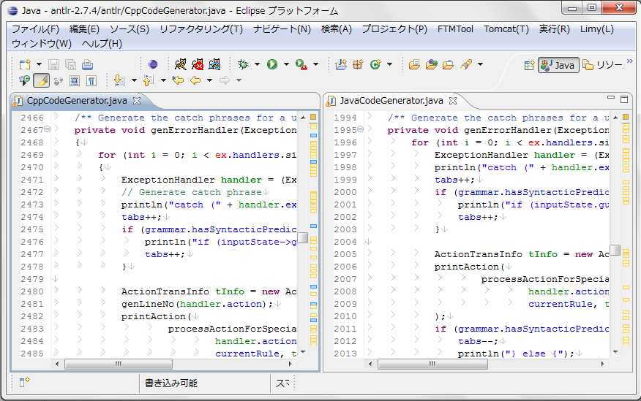
実装方針
統合開発環境Eclipseのプラグインとして実装
コーディングの過程で提案手法を利用出来る
Notes:
本研究では，この提案手法を統合開発環境Eclipseのプラグインとして実装し，
コーディングの過程で提案手法を利用出来るようにしました．

Slide 30
提案ツールの動作
対象にしたいメソッド
Notes:
実装したプラグインを導入したEclipseを用いた，提案手法の利用方法を純に説明します．
まず，対象にしたいメソッド決定します．

Slide 31
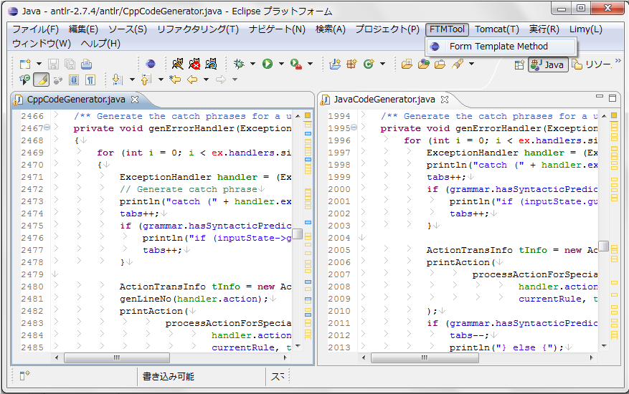
提案ツールの動作
メニューから選択
Notes:
続いて，メニューからプラグインによって追加された機能を選択します．

Slide 32
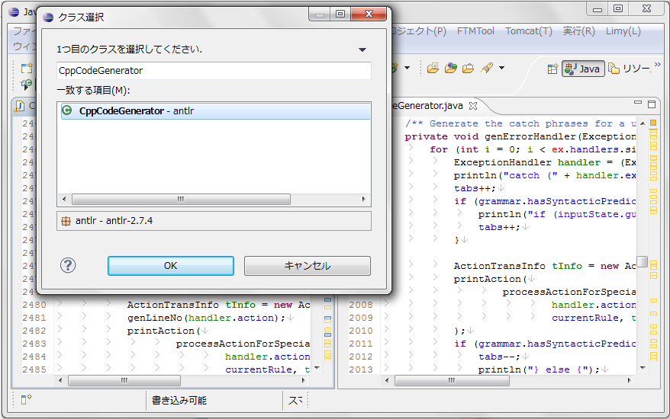
提案ツールの動作
クラスを選択
Notes:
対象とするメソッドを持つクラスを選択し

Slide 33
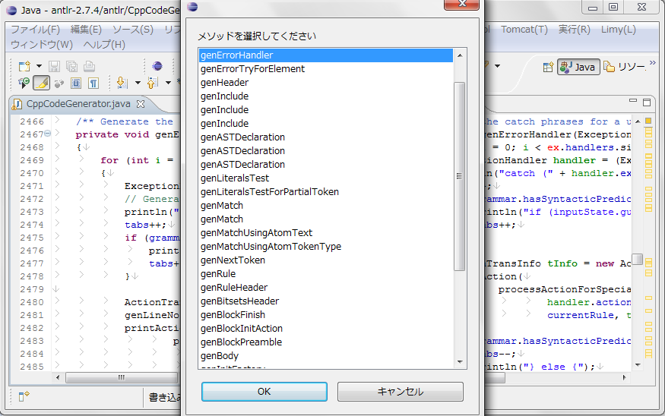
提案ツールの動作
メソッドを選択
同様にもうひとつのメソッドも選択
Notes:
対象とするメソッドを選択します
同様にもうひとつのクラス，メソッドも選択します．

Slide 34
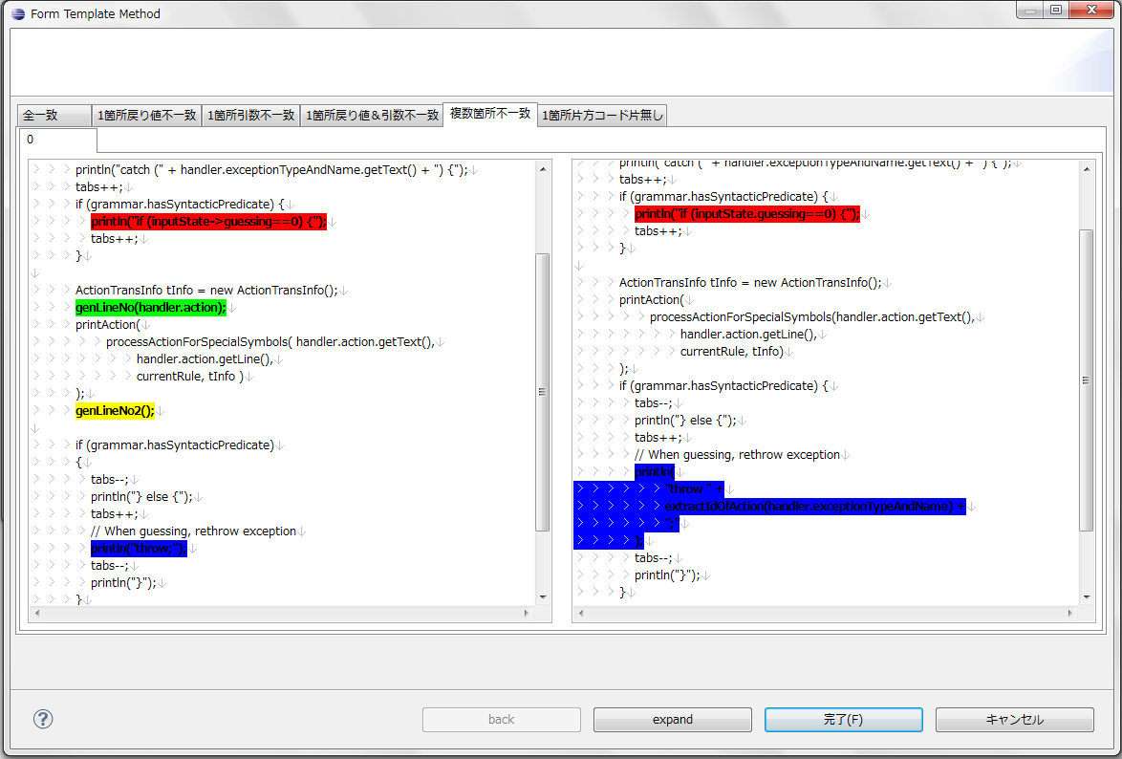
提案ツールの動作
抽出するコード片の対応関係
最初に検出される候補
対応関係の無いコード片
対応関係の無いコード片
全ての候補を探索
抽出するコード片の対応関係
Notes:
結果画面はこのようになります．
いまこの画面では，差分から範囲を拡大して，最初に見つかった候補のみを表示しています．
この候補は，抽出後の複数のメソッド呼び出し文が一致しない候補として分類されています．
画面の見方としては，同じ色で表示されたコードが，対応する抽出が容易なコード片であり，
同じ色のコード片がない場合は，対応するコード片が無い，ということになり，抽出後のメソッド呼び出し文が一致しないものとして判定しています．
続いて，下のexpandボタンを選択すると，全ての候補の探索を開始します．

Slide 35
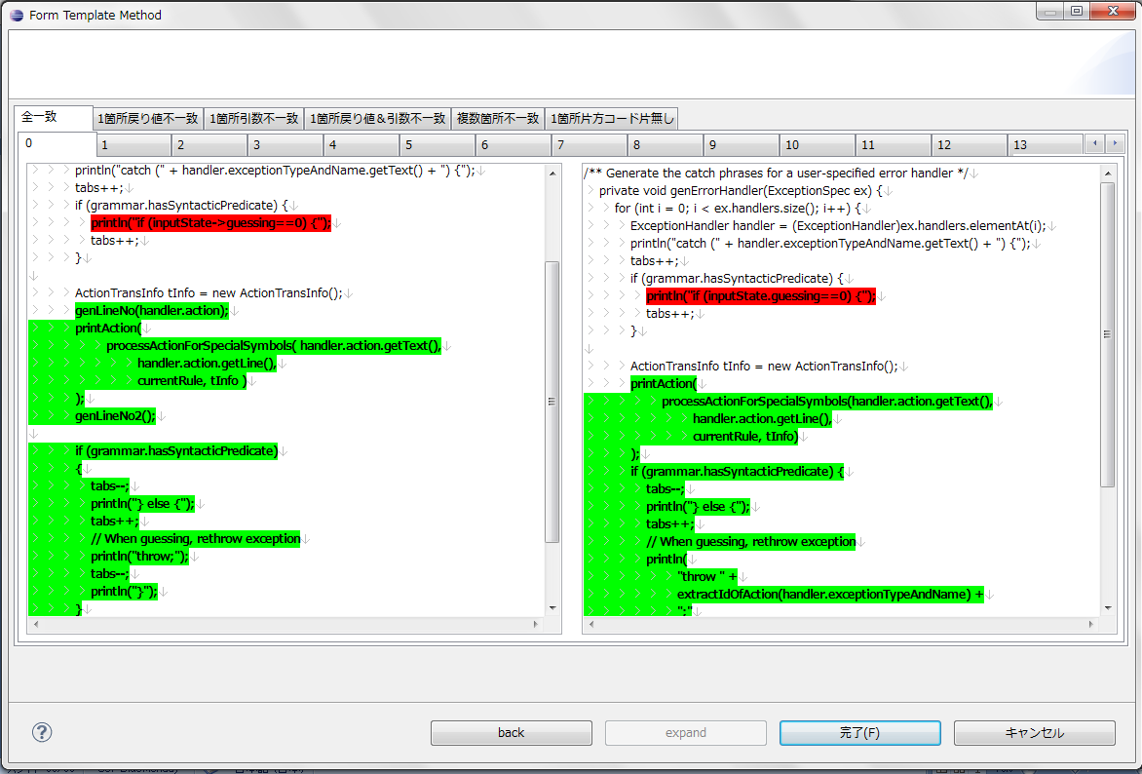
提案ツールの動作
抽出後の全ての
メソッド呼び出し文が
一致する候補
Notes:
結果はこのように表示され，複数の候補がそれぞれ分類されます．
この画面は，抽出後の全てのメソッド呼び出し文が一致する候補を表示しています．

Slide 36
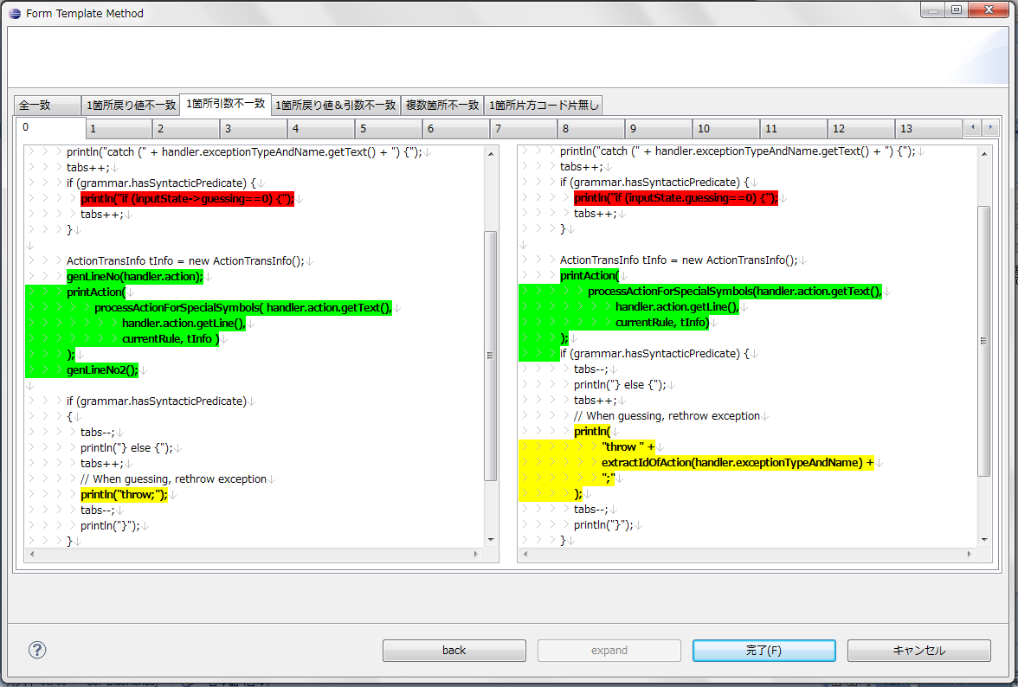
提案ツールの動作
抽出後に一致しない
メソッド呼び出し文を含む候補
これらの情報を用いて Template Methodパターンの適用を行う
Notes:
タブを切り替えることで，表示する候補や，分類を切り替えることができます．
この画面では，抽出後の１つのメソッド呼び出し文が一致しない候補を表示しています．
利用者はこれらの情報を用いて，Template Methodパターンの適用を行います．

Slide 37

適用実験
実験方法
類似メソッド対に提案手法を適用し候補を検出する
候補を用いて実際にTemplateMethodパターンの 適用を行い，候補及び分類の妥当性を調査する
実験対象
ANTLR2.7.4内の類似メソッド対のうち，メソッド間クローン率の高い5つの類似メソッド対(p_{1～5})
メソッド間クローン率
LOC_{mi}：メソッドm_{i}の行数
LOC_{ci}：メソッドm_{i}のうち，類似メソッドとのクローンを含むの行の数
Notes:
提案手法の有効性を確かめるために行なった適用実験について説明します．
実験方法としては，まず実際のソフトウェアの類似メソッド対に対し提案手法を適用し，候補を検出します．
それらの検出された候補を用いて実際にTemplate Methodパターンの適用作業を行い，候補及び分類の妥当性を調査します．
実験対象としてはANTLR2.7.4内の類似メソッド対のうち，メソッド間クローン率の高い5つの類似メソッド対を対象として選出しました．
ANTLRは既存のコードクローン研究でよく用いられているオープンソースソフトウェアです．
またメソッド間クローン率とは，類似メソッドそれぞれの行数に対するクローンを含む行数の割合の平均となっています．

Slide 38
実験結果
候補の検出数及び分類結果
妥当性の確認
各分類毎10候補ずつを用いた適用前後で外部的動作に変化が無かった
分類毎の差異の除去作業に必要な手間が異なった
差異を取り除くことが容易な候補を絞り込むことができた
類似メソッド対 | クローン率 | 全て一致する 候補数 | 不一致を含む 候補数 | 総計
p₁ | 0.878 | 32 | 282 | 314
p₂ | 0.728 | 9 | 0 | 9
p₃ | 0.575 | 0 | 102,144 | 102,144
p₄ | 0.567 | 11 | 209 | 220
p₅ | 0.476 | 150 | 545 | 695
Notes:
実験を行なった結果，検出された候補の数，及び分類された候補の数はこちらの表のようになっています．
妥当性の確認ですが，これらの分類から無作為に１０候補ずつ選出し，それらを用いて適用を行いました，その適用の前後で外部的動作に変化がなかったため，候補の妥当性を確かめることができました．
さらにこの作業において，分類毎に差異を取り除く作業に必要な手間が異なること，そのうち全てのメソッド呼び出し文が一致する候補を用いた場合に差異を取り除くことが容易であったため，差異を取り除くことが容易な候補を絞り込むことができ，分類の妥当性を確かめることができました．

Slide 39
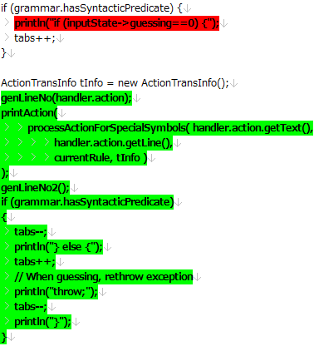
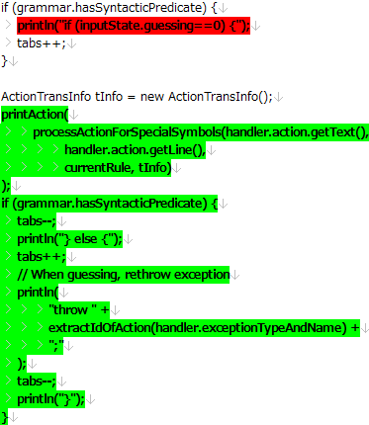
検出された候補の例
抽出するコード片の対応関係
差分の対応関係
対応関係の無い差分
対応関係の無い差分
抽出するコード片の対応関係
差分の対応関係
Notes:
適用実験において実際に検出された候補の例としてこちらが挙げられます．

Slide 40
考察
候補の数が偏る類似メソッド対の存在
p₂について
類似メソッド対両方の行数が小さい
差分が検出された時点で，範囲を変更させずとも抽出後のメソッド呼び出し文が一致していた
p₃について
類似メソッド対両方の行数が大きい
抽出する範囲を拡大することによって，メソッド呼び出し文の不一致を取り除くことができなかった
類似メソッド対 | クローン率 | 全て一致する 候補数 | 不一致を含む 候補数 | 総計
p₂ | 0.728 | 9 | 0 | 9
p₃ | 0.575 | 0 | 102,144 | 102,144
抽出後の差異以外の分類基準が必要
Notes:
しかし実験の結果から，候補の数が偏る類似メソッド対の存在が確認されました．
対象のうちp2とp3がそれにあたり，こちらの表は結果画面で表示した表から抜粋したものになります．

Slide 41
まとめと今後の課題
まとめ
Template Methodパターンの適用における 類似メソッド間の差分をメソッドとして抽出し，差異を取り除く作業の支援を行った
今後の課題
順位付け，または厳選するためのメトリクスの考案
凝集度を用いた候補の厳選・分類
他の一般的なソフトウェアへの適用実験
３個以上の類似メソッドへの適用支援
Notes:
最後に，まとめと今後の課題です．
本研究では，Template Methodパターンの適用における，類似メソッドの差分を抽出し，記述を揃える作業の支援を行いました．
今後の課題としては，
大きくなってしまっている候補数への対策としては，候補の分類をさらに増やす，
もしくは候補を順位付けたり，削減するためのメトリクスを考案することなどが考えられます
また，今回対象としたのは，Antlrの２つの類似メソッドのみなので，他の一般的なソフトウェアに対しても有効か確認する適用実験も必要と思われます．
さらに，本手法は現在，２つの類似メソッドにしか対応出来ていないため，３つ以上の類似メソッドに対してもTemplate Methodぱたーんの適用を支援できる形に拡張することもひとつの課題です．
以上で発表を終ります，ご清聴ありがとうございました．

Slide 43
会場向けコメントへの回答
候補をどの程度の数に絞り込むことを目指しているのか？
現実的に開発者が比較できる候補数
多くとも50個
他のソフトウェアへの適用実験は？
現在はまだ行っていない
提示される候補が意味的に妥当なのか？
意味的に妥当でないものも含まれると考えられる
今回の研究は，容易にすることが主な目的となっていた
現在，凝集度を用いた候補の厳選を研究中

Slide 44
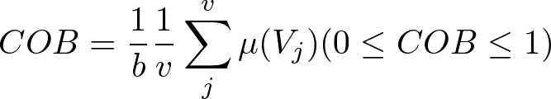
凝集度を用いた厳選
COB(CohesionOfBlock)
b :メソッド内のコードブロックの数
v :メソッド内で使用されている変数の数
Vj :メソッ ド内で使用されている j 番目の変数
μ(Vj) :変数 Vj を使用しているコードブロックの数
どの程度の値を基準とするべきかを調査中

